Slide 1
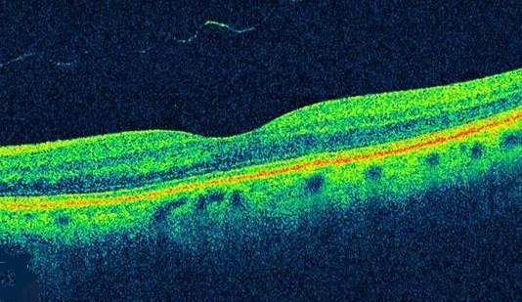
光相干断层 视网膜血流成像
Imaging of retinal microvasculature
by OCT angiography
第18周第三组
组员：陈俊、邹尚宏、李平、王艺达

Slide 2
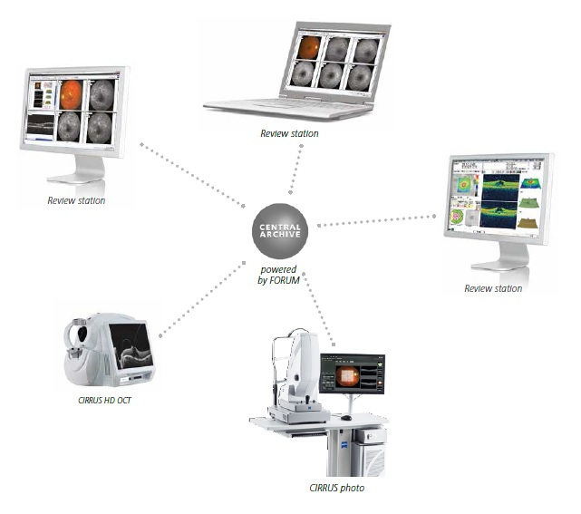
展示内容
背景介绍——陈俊
技术原理——邹尚宏
优势缺点——李平
实际应用——王艺达

Slide 3
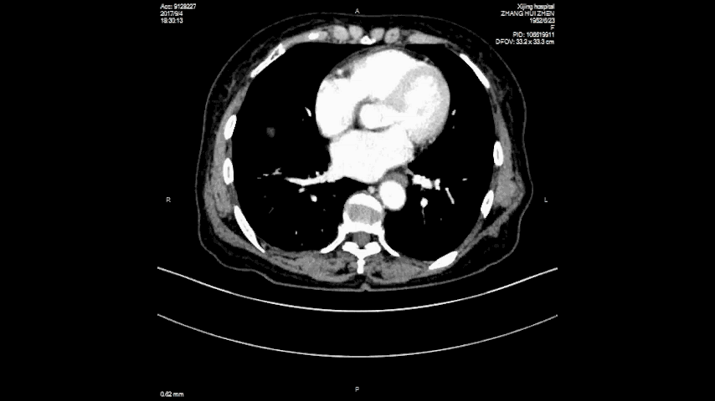
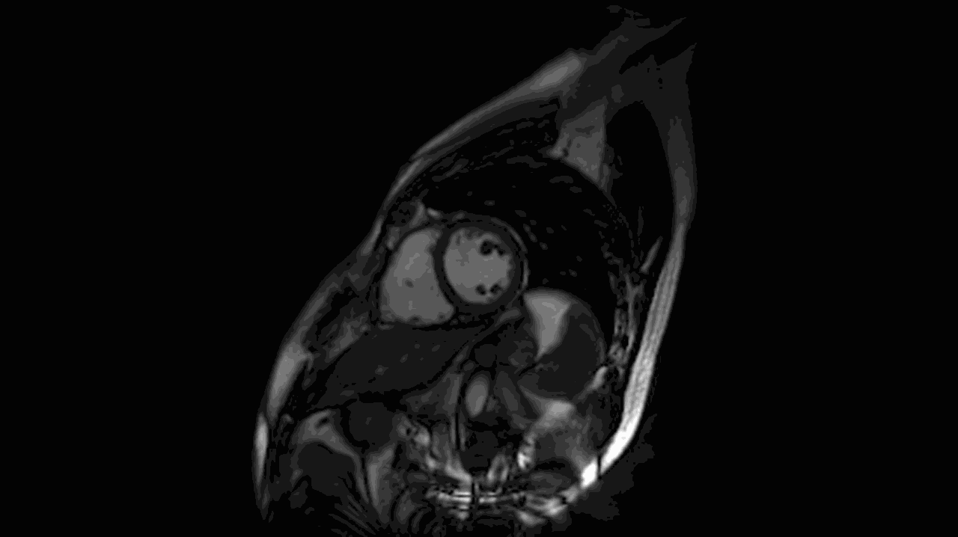
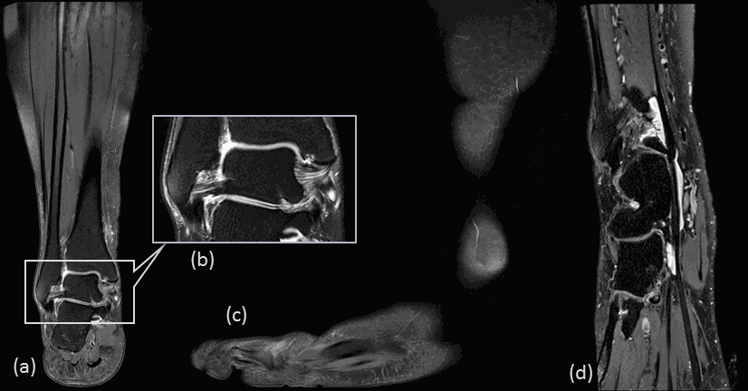
医学成像技术
更精确、更直观、更完善
观察生物组织，了解材料结构
物理、数学、电子学、计算机科学和生物医学等多门学科相互结合

Slide 4
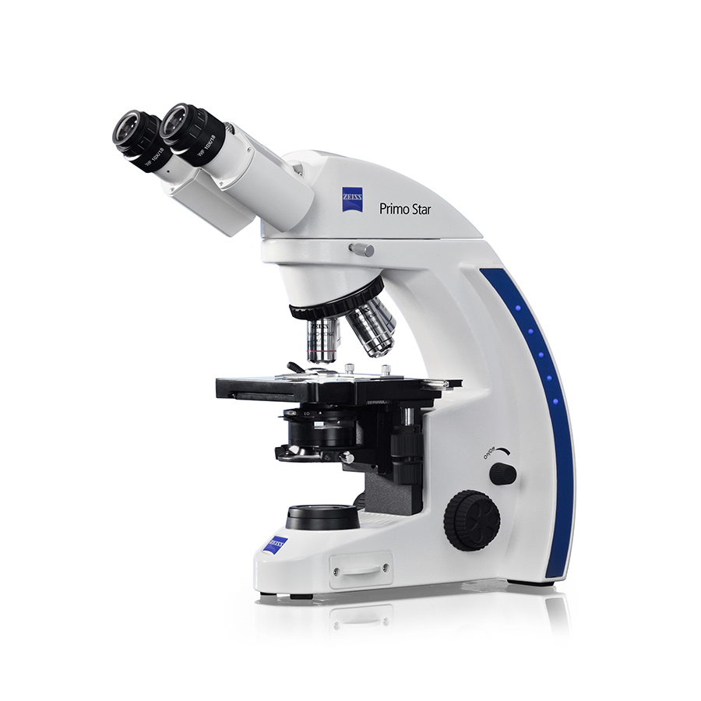
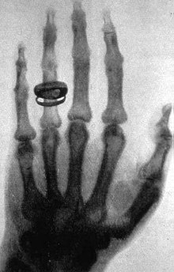
显微镜的发明
X 射线在医学上的应用
观察到了肉眼不能直接看到的形态结构，推动了医学诊断的发展
不同的成像原理可以用于观察不同的器官组织，不但给出组织的形态，还对组织特征进行识别和检测

Slide 5
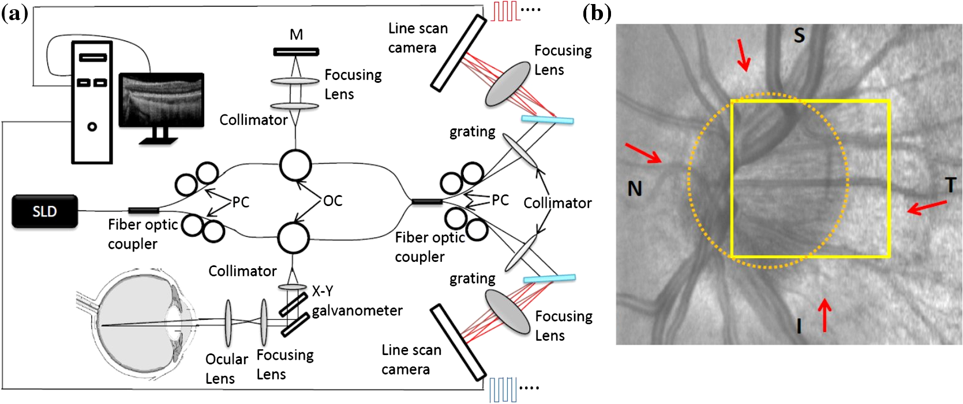
光学相干断层扫描技术 /光学相干层析成像 Optical Coherence Tomography
是一项新兴的光学成像技术
其原理主要是：散射介质中返回的弹道光子和蛇行光子与参考光的光程差在光源的相干长度范围内，发生干涉，而漫射光子与参考光的光程差大于光源的相干长度，不能发生干涉，从而把带有被测样品信息的弹道光子和蛇行光子提取出来，进行成像

Slide 6
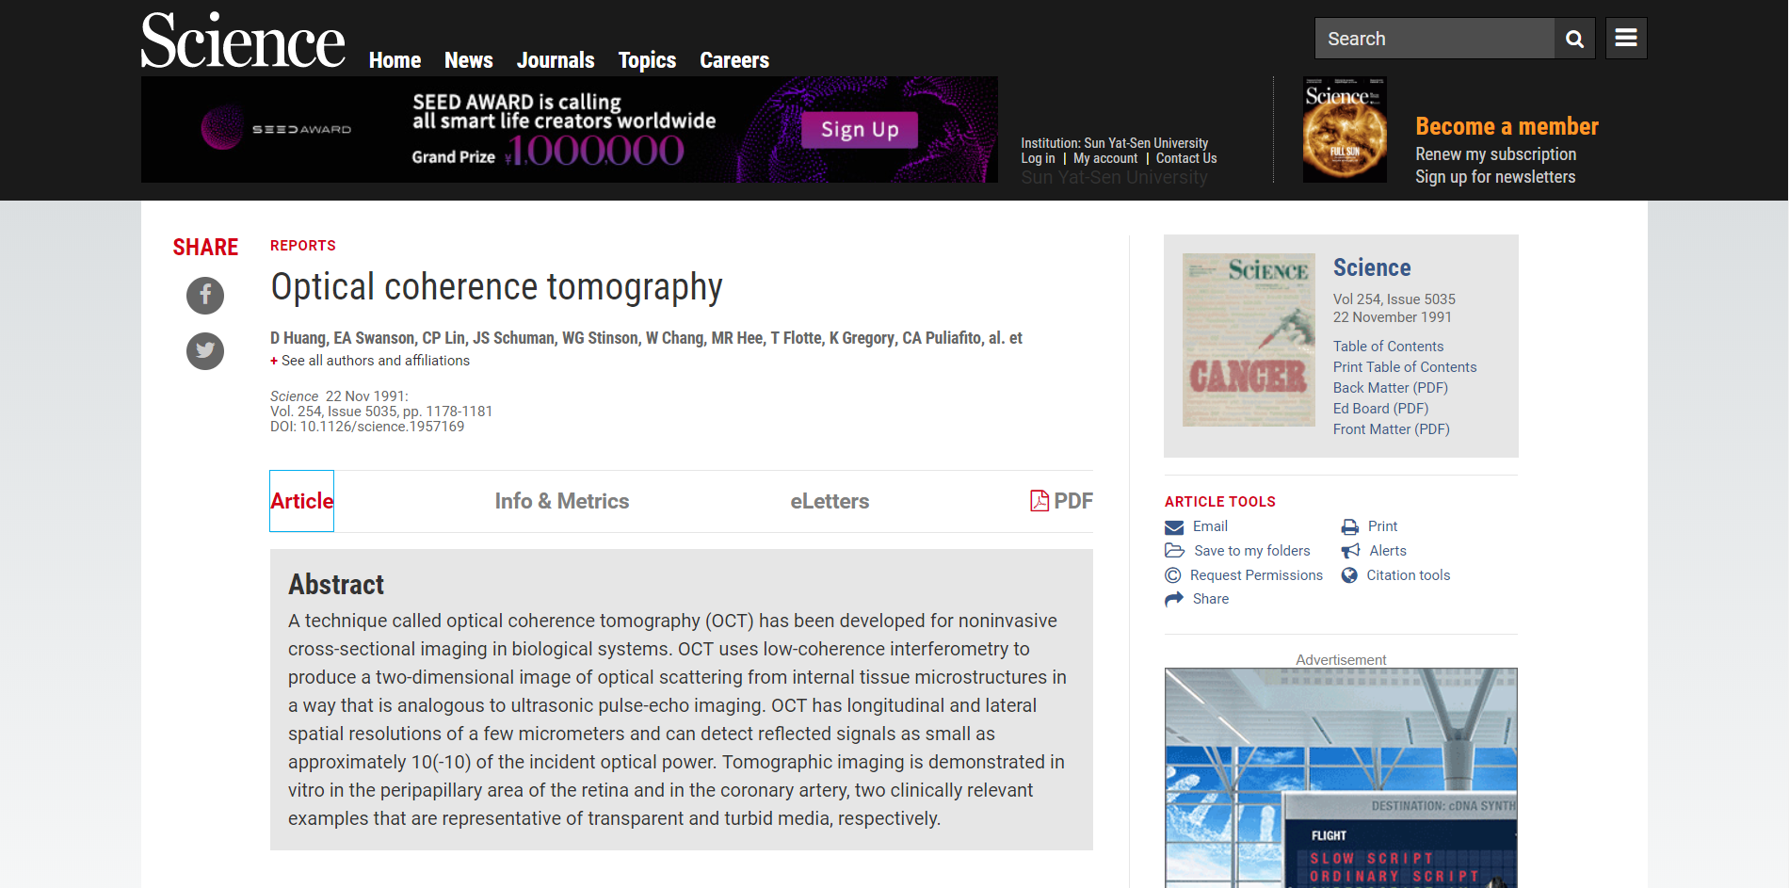
1991 年，美国麻省理工学院（MIT）的 David Huang 等人在 Science 上首先报道了光学相干层析成像（简称 OCT）技术。

Slide 7
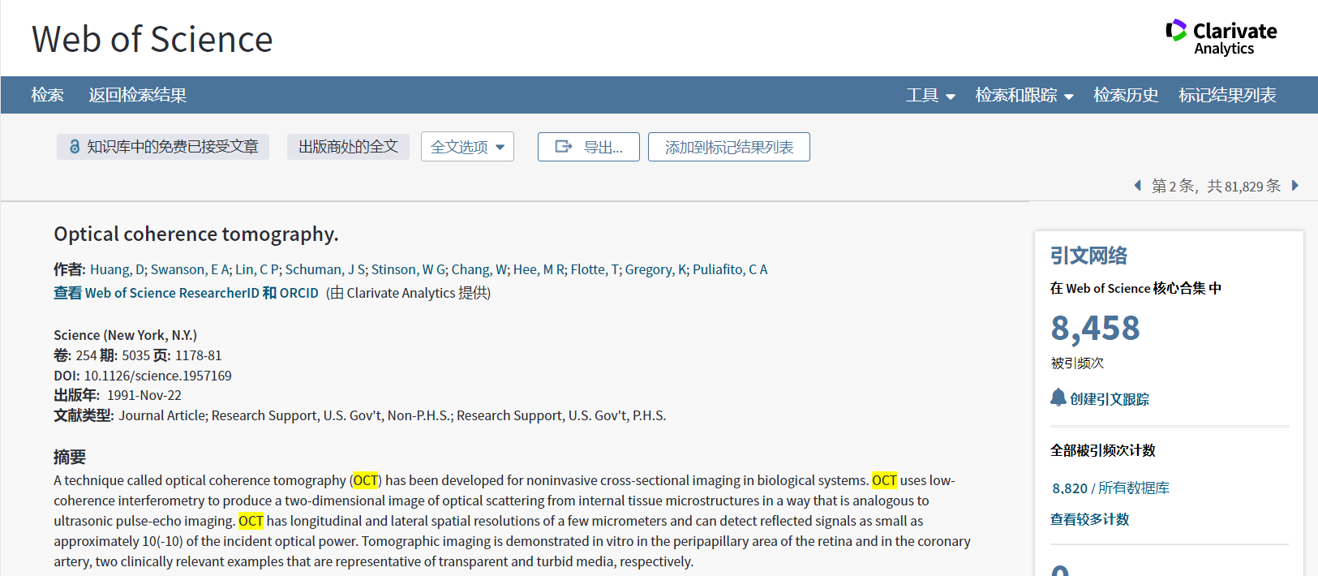
Huang D , Swanson E A , Lin C P , et al. Optical coherence tomography[J]. Science, 1991, 254(5035):1178-1181. 被引次数：8458

Slide 8
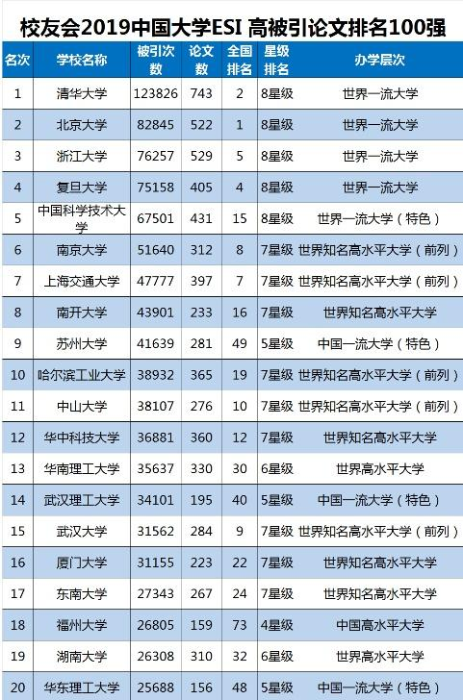

Slide 9
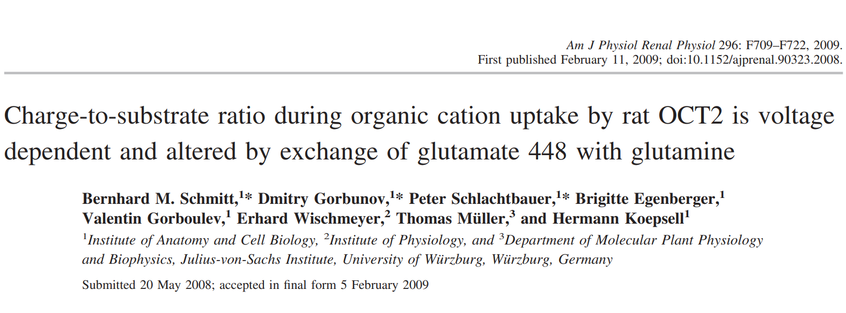
之后， Schmitt 等将此技术用于生物组织光学特性参数测量，取得了很好的效果

Slide 10
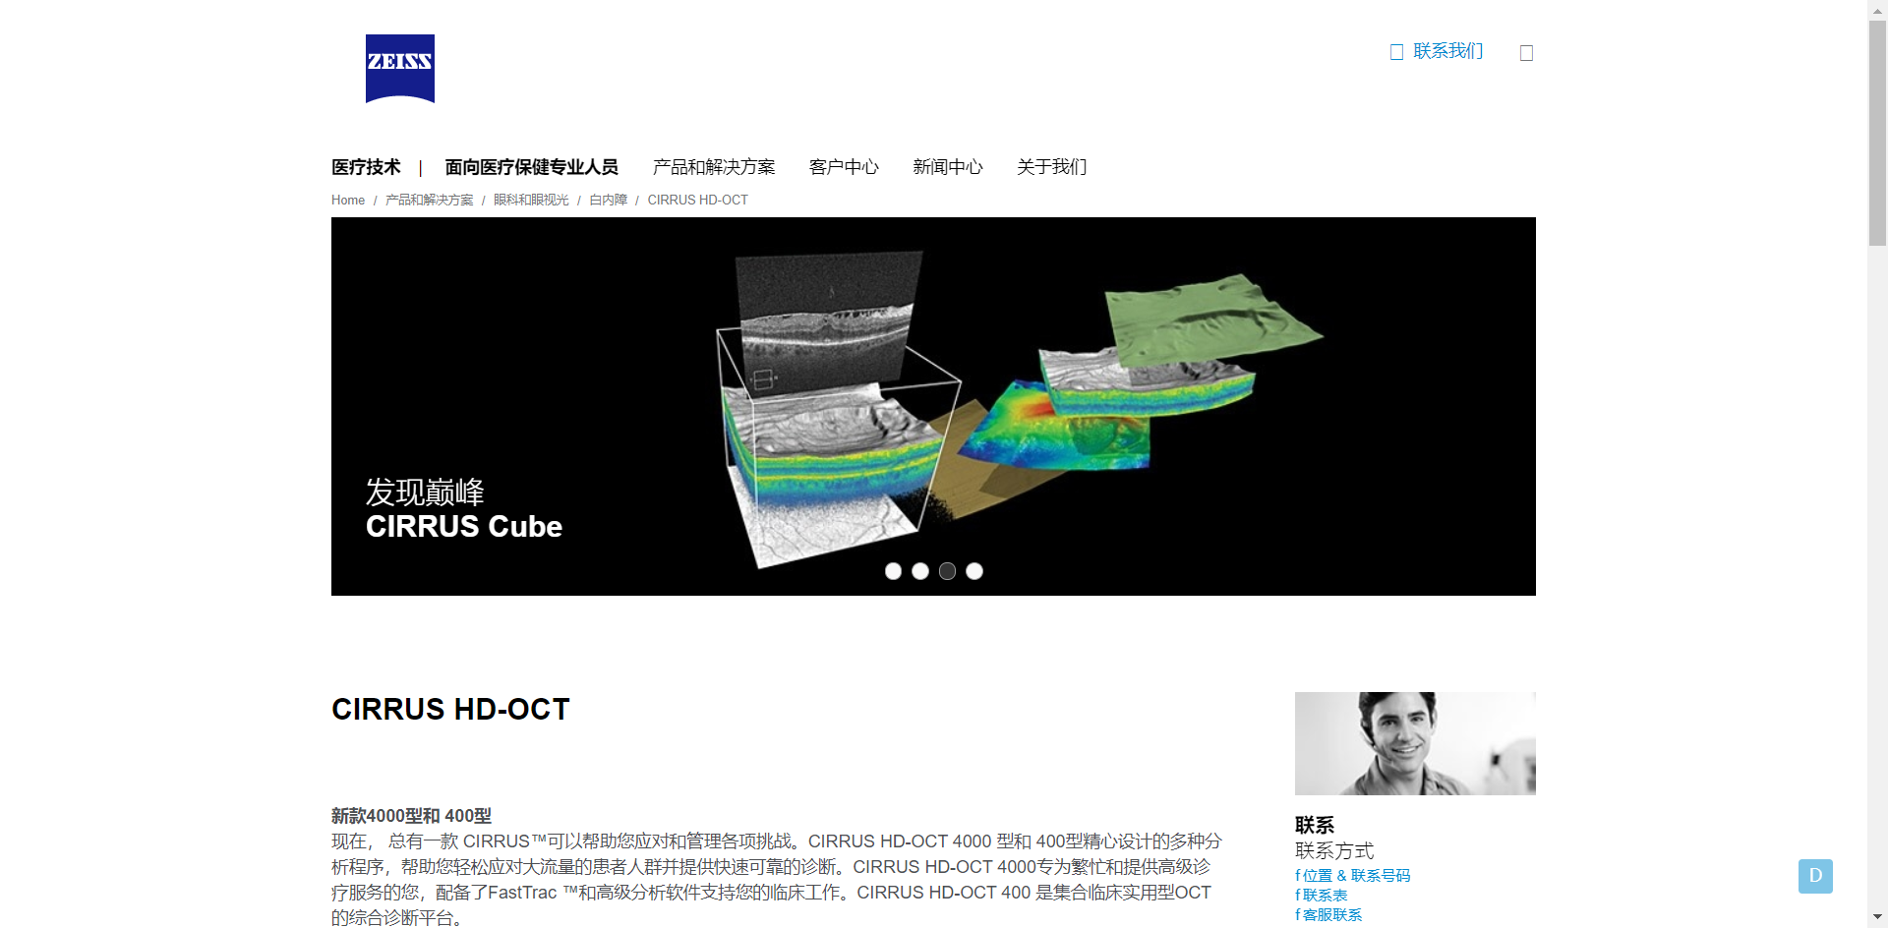
今天，Carl ZEISS Meditec Inc. of California 把眼科的 OCT 系统做成临床医疗器械投放市场。

Slide 11
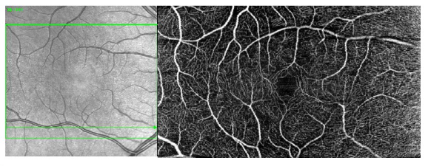
OTCA的成像原理
进行高密度的3D扫描，获得不同断层的血流信号，经软件处理显示为OCTA影像。

Slide 12
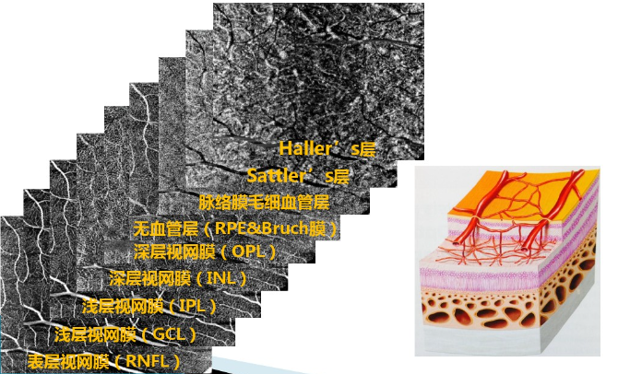
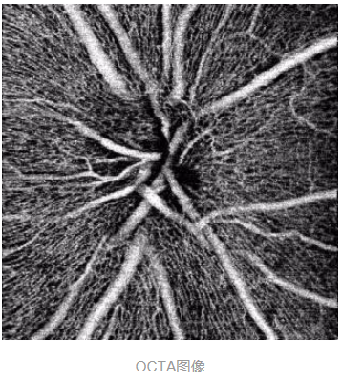
OTCA的成像原理
OCTA是通过对同一横断面进行多次扫描的OCT信号变化测量来探测血管腔中红细胞的运动，合并连续的信息后得到完整的视网膜脉络膜三维血管图像。因此，OCTA扫描信号与血流方向的关系以及血流的流速均会影响OCTA的信号强度。在视盘区域，如血流或组织分布与OCT扫描信号方向平行，则OCTA和OCT上均呈现弱信号。OCTA仅能显示限定速度范围内的血流信号，可检测到的最慢血流取决与两个连续序列的时间间隔，如果病灶内血流慢于可检测到的最慢血流，则在OCTA中无法显示。

Slide 13
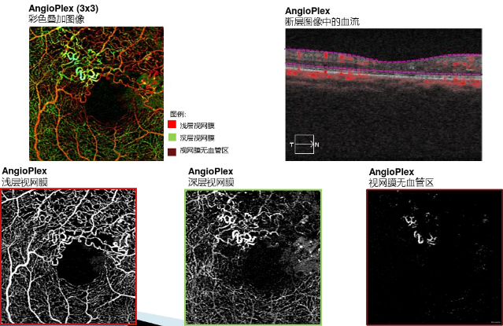
OTCA图像分析

Slide 14
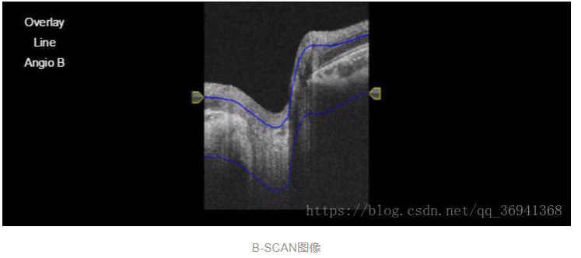
OCTA图像的分析解读不同于传统的造影影像，眼科医生必须在了解患者的病史和临床特征的前提下，结合B扫描图像和其对应层面的横断面图像，对玻璃体视网膜交界面、浅层视网膜血管网、深层视网膜血管网、外层视网膜无血管区、脉络膜毛细血管层以及视盘区域视网膜脉络膜进行逐层观察，并根据需要采用软件附带功能进行定量分析，与历次OCTA图像进行纵向比较，最后进行详尽的OCTA描述。

Slide 15
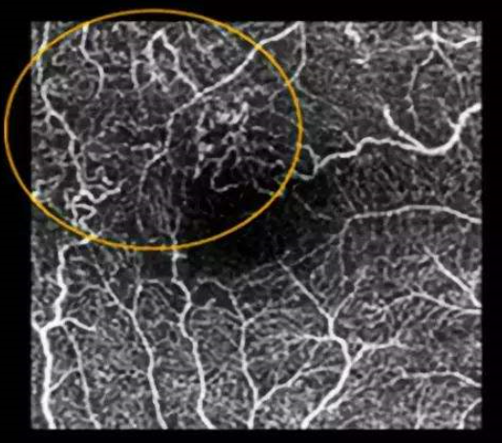
OTCA的适用性
OCTA并不适用于所有患者，只有患者固视较佳、屈光间质清晰的情况下，方能获得血流连续性较好、扫描信号质量较高的OCTA图像。OCTA单次血流成像扫描所需时间为2~3s。晶状体浑浊、玻璃体浑浊或视网膜疾病等，会导致OCTA扫描信号强度差，所得图像质量差。

Slide 16
OCTA的技术优势和瓶颈

Slide 17
传统的视网膜影像方法
传统视网膜影像方法：
方法荧光素眼底血管造影(FFA) 吲哚青绿血管造影(ICGA)
原理：
通过外源性造影剂静脉注射，观察造影剂流经眼底血管的动态过程，以判断血管的形态及功能

Slide 18
OCTA的优势(1)
在外源性造影剂对受检者的影响上：
传统的眼底血管造影方法需要对受检者注射造影剂，在临床表现中，4.82%的受检者对造影剂表现出不同程度的不良反应，重度反应者死亡。
与传统的眼底血管造影方法不同，OCTA不需要造影剂即可成像，所以避免了有创检查和造影剂对受检者带来的不良反应

Slide 19
OCTA的优势(2)
在成像的效率上：
传统的眼底血管造影方法动态观察视网膜血管病变拍摄时长可达10~30min，耗时较久。
OCTA成像时间快，仅需5~6s，检查方便快捷，有助于提高随访频率，密切动态观察病灶变化。

Slide 20
OCTA的优势(3)
在成像的维度上：
传统的眼底血管造影方法呈现的视网膜图像为各个层次堆叠的二维图像，无法确认病变发生的层次。
OCTA呈现的视网膜三维图像，分层显示血流信息，准确定位病变的位置。

Slide 21
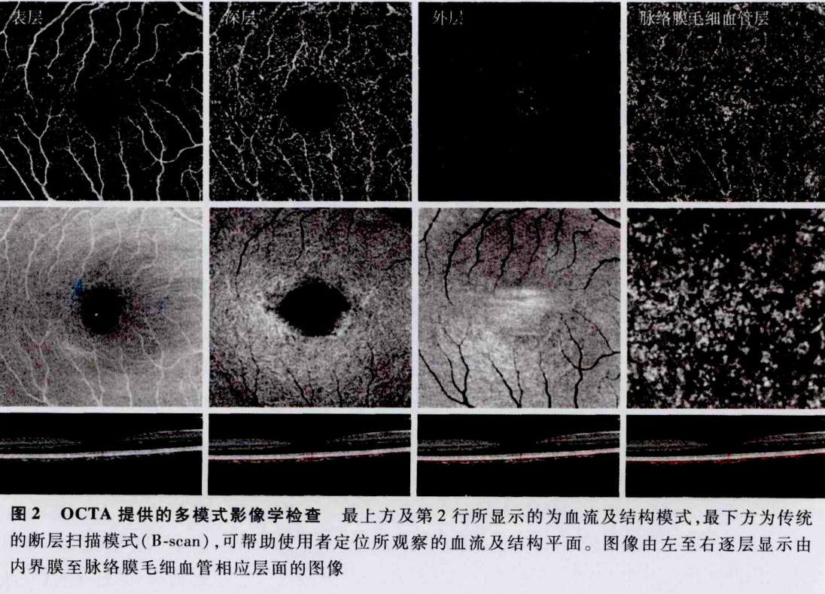
OCTA的优势(3)

Slide 22
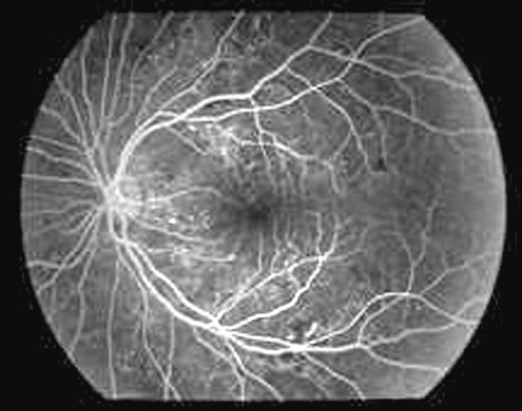
OCTA的优势(3)
FFA眼底造影成像(图片来自网络)

Slide 23
OCTA的优势(4)
在造影剂对图像的影响上：
传统的眼底血管造影方法在大量造影剂发生渗漏时会妨碍病变观察。造影剂在体内的循环速度较快，随着时间延长，背景荧光增强后对毛细血管细节分辨更加困难。
OCTA因为没有造影剂的影响，所呈图像避免了造影剂渗漏对视网膜病变观察的干扰。

Slide 24
OCTA的优势(5)
另外，OCTA提供了病变的定性和定量评估，OCTA的成像是由血流的像素点构成的，因此OCTA除了能观察血流形态及结构和走行，还能实现血流的定量测量。相较于传统的血管造影成像技术，OCTA的血流量化评估功能对于眼底血流的判断、疾病血流的变化以及临床上疾病的随诊提供了客观指标。

Slide 25
OCTA的劣势(1)
由于没有注射造影剂，无法显示传统血管造影技术显示的荧光素渗透、积存和着染等血管屏障功能异常的征象，无法判断病灶活动性。

Slide 26
OCTA的劣势(2)
成像范围较小，对于视网膜周边部的血管异常尚无法呈现是其主要的不足之处。

Slide 27
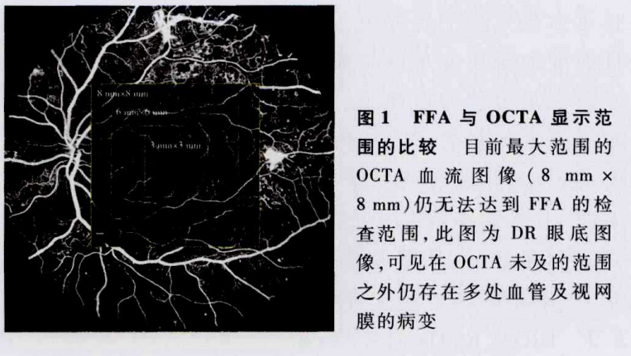
OCTA的劣势(2)
下图的“目前”取2017年

Slide 28
参考文献
1.魏文斌，曾司彦。《重视光相干断层扫描血流成像的临床应用及其图像的判读》2017年,中华实验眼科杂志，35(10),865-870.
2.王敏。《利用光相干断层扫描血管成像技术优势，提升视网膜脉络膜血管疾病认知水平》2016年，中华眼底病杂志，32(4),353-356

Slide 29
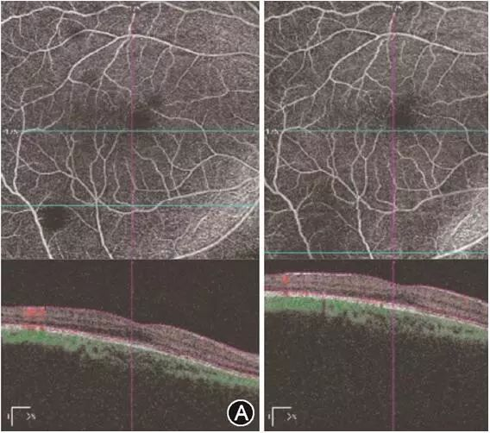
应用
OCTA 作为近年来的新兴技术与传统 FFA 相 比有无创、无需造影剂、扫描迅速、分层成像、高分 辨率、精确量化这些优势，为 ＲVO 的诊断、治疗后 随访提供了一个新的检测手段，同时对传统眼底血管造影技术有很好的补充。
OCTA在RVO（视网膜静脉阻塞）的应用
OCTA 能更 清晰的显示无灌注区边界，并且能将黄斑中心凹无血管区和无灌注区区分开来，另外， OCTA 能对无灌注区的面积进行量化，精确地测算出无灌注区的面积。OCTA 对于无灌注区 的观察更加清晰和准确。过去我们根据 FFA 图像上 毛细血管无灌注区的面积定义缺血型和非缺血型 RVO，以后我们或许可以通过 OCTA 测量无灌注区 的面积从而更精确的定义缺血型和非缺血型 RVO。

Slide 30
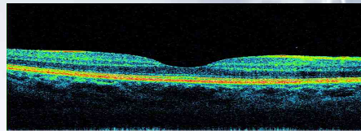
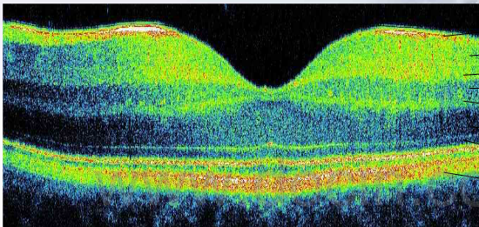
黄斑部视网膜图像
实际正常眼视网膜图像

Slide 31
应用
血流密度
2016 年 SAMAＲA 等通过 OCTA 对 17 例 17 眼 BＲVO 患者进行了回顾性研究，他们 用 OCTA 软件对中心凹周围视网膜浅层和深层血流 密度进行测量，发现 BＲVO 患者患眼和对侧眼浅层、 深层视网膜血流密度都有降低，并且患眼血流密度和 logMAＲ 视力呈负相关。他的研究还发现与患者 对侧眼对应位置相比，患眼中未受损区域的深层毛 细血管网的血管密度也显著减少，未受损区域的表 层血管网中血管密度有降低的趋势，但是由于研究 中的大多数 BＲVO 眼接受过治疗，这些治疗( 例如抗 VEGF 注射和/或激光) 可能会改变视网膜的血管密 度。对于接受过治疗的患者，临床医生可以通过 OCTA 对患者治疗前后的血流密度进行观察，从而掌 握病情变化、评估治疗效果。

Slide 32
应用
脉络膜毛细血管层
脉络膜血管从睫状短后动脉发出， Haller 层和 Sattler 层的血管分支进入脉络膜毛细血管层的细网 状毛细血管 。含有多层结构的脉络膜毛细血 管层是外层视网膜的血供来源。脉络膜血液循 环与视网膜疾病息息相关。Dodo 等研究发现中 度、重度 NPDＲ 及 PDＲ 患者中内层脉络膜血流回避 面积较无明显 DＲ 患者大，随之导致视网膜缺血，同时 VEGF 表达增加。有研究应用 FFA 检测可发现 糖尿病性脉络膜病变的存在，同样运用 ICGA 观察 DM 导致视网膜病变发生之前，脉络膜血循环就已有受损，受损后引起眼部缺血缺氧加重，进一步加重视网膜缺血 。我国向湘等应用 OCTA 观察 发现 DM 可导致脉络膜血液循环受损，引发脉络膜缺血。应用 OCTA 可评估抗 VEGF 药物治疗期间 脉络膜新生血管、视网膜无灌注区的实时变化

Slide 33
应用
前景展望
OCTA 有以下方面有待完善:( 1) OCTA 进行一次扫描的面积有限，常规 有3 mm×3 mm、 6 mm×6 mm、 8 mm×8 mm 等规格， 不能对视网膜进行大面积扫描成像，若扫描范围增 大，成像精度则会变差;( 2) OCTA 对检查者的配合 度及屈光间质状态有较高要求: 不能很好地配合检 查或者固视差、严重白内障、屈光间质浑浊、高度近 视等患者，所得到的图像效果差; ( 3) OCTA 因为没有造影剂，降低了其对视网膜血管屏障功能的观察 能力;( 4) OCTA 图像上无法区分无灌注区和激光斑，这两者在 OCTA 图像上均显示为黑色的无血管区域;( 5) OCTA 图像无法区分动脉和静脉; 克服现有局限，OCTA 有望对视网膜疾病的诊治和随访带来更大的突破。

